Slide 1

Всероссийский конкурсный отбор проектов
«Женщины за здоровое общество»
Фестиваль здоровья
«Здоровый взгляд на жизнь»
Номинация: Лучший предпринимательский проект в сфере здравоохранения
Руководитель команды: Олейник Елена Сергеевна, ООО «СОЛО»,
Россия, Московская область, город Видное

Slide 2
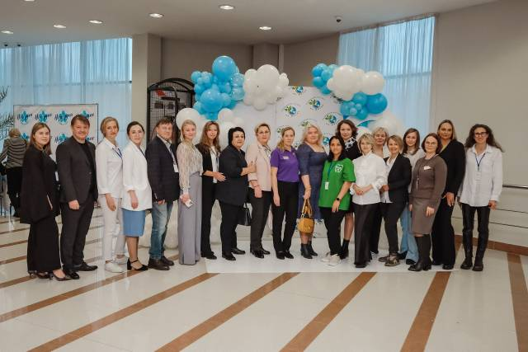
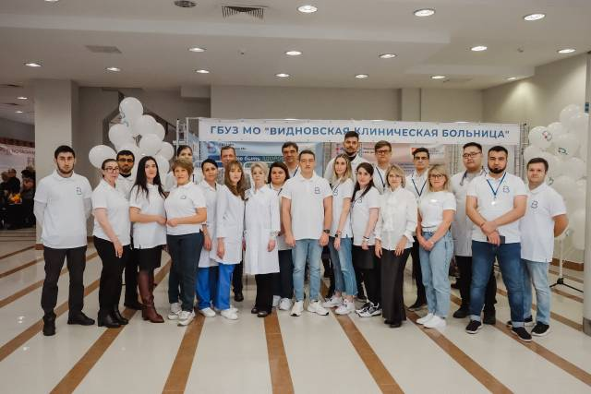
Проблематизация. Актуальность проекта
1.
Фестиваль здоровья «Здоровый взгляд на жизнь» выступает уникальной площадкой для объединения всех участников медицинского сектора Ленинского ГО. Фестиваль способствует активному взаимодействию между государственными и коммерческими медицинскими организациями, стимулируя обмен опытом и внедрение передовых практик. Особенно важным аспектом фестиваля является акцент на возможность каждому посетителю получить медицинскую услугу в рамках мероприятия.
2.
Традиционно в фестивале принимают участие более 20 учреждений- среди которых 4 муниципальных - ГБУЗ МО Видновская клиническая больница(взрослое и детское отделение), ГБУЗ МО Видновская стоматологическая поликлиника, Видновский перинатальный центр. Для жителей округа это прекрасная возможность не только ближе познакомиться с различными медицинскими компаниями, но и получить всестороннюю информацию о доступных медицинских услугах, программах профилактики и современных методов диагностики и лечения.
3.
Реализация проекта состоялась 3 сентября 2022 года в городе Видное и с того момента проводится ежегодно.

Slide 3
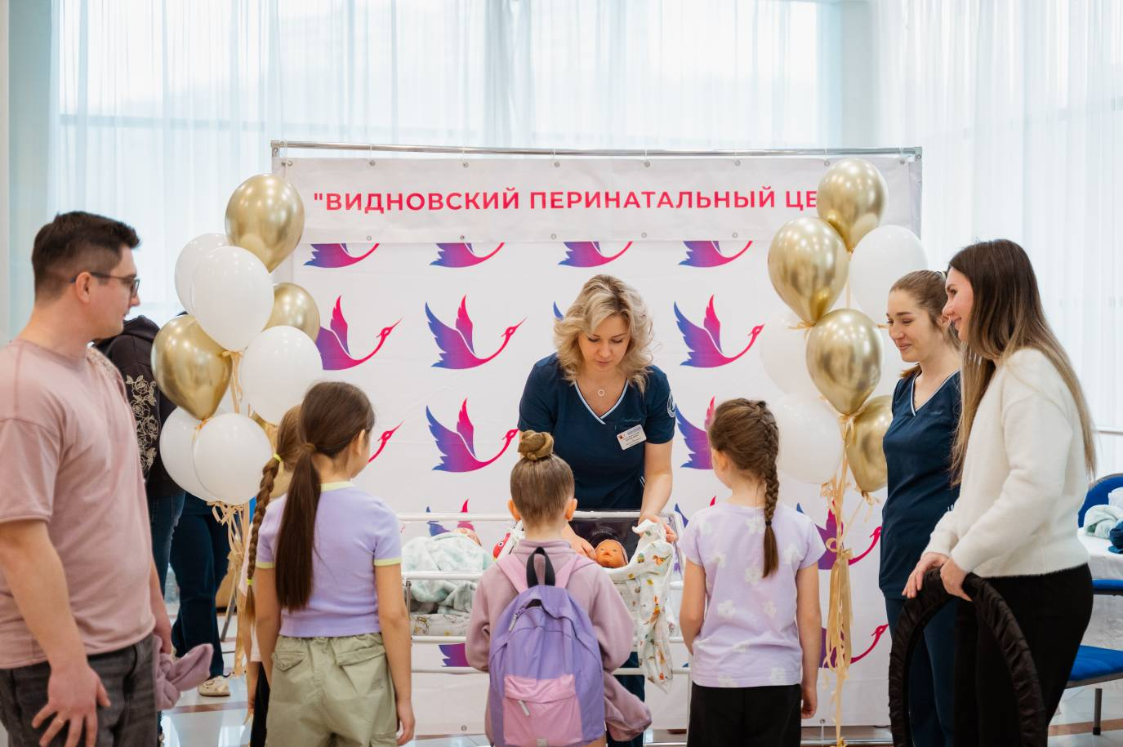
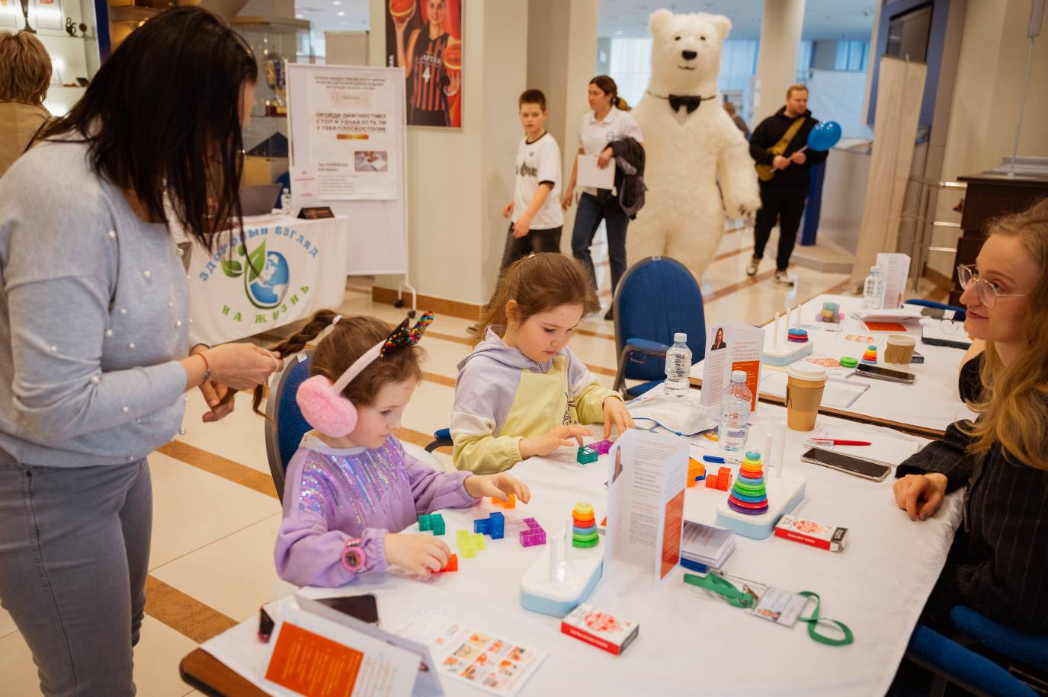
Целевая аудитория
Участники : жители Ленинского ГО от 1 года до 99 лет.
Первый фестиваль привлек больше жителей пенсионного возраста, последующие фестивали посетили больше молодежи, дети и возрастная категория людей 30+, а также молодые пары, которые готовятся стать родителями.

Slide 4
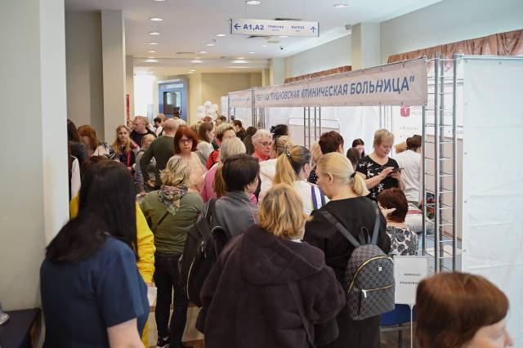
Стадия проекта. Зрелость проекта
Фестиваль здоровья «Здоровый взгляд на жизнь» настоящий праздник здоровья для жителей Ленинского городского округа, зародившийся в 2022 году, проект проводится в рамках национального проекта «Здоровье», а с 2025 года - «Продолжительная и активная жизнь». С каждым годом проект набирает обороты привлекая уже более 2000 посетителей и укрепляя свой статус важного меропрития в жизни округа.
Численность участников - осень 2022 год - 1000 человек, осень 2023 - 2000 человек, весна 2024 - 2500 человек, 2025 более 3000 человек

Slide 5
Миссия проекта. Цели и задачи проекта
За время проведения фестиваля здоровья «Здоровый взгляд на жизнь»
тысячи жителей округа смогли воспользоваться возможностью пройти бесплатную
диспансеризацию. Высокая загруженность поликлиник часто препятствует своевременному обследованию, а фестиваль здоровья предоставил доступ к медицинским услугам в удобном формате и без длительного ожидания.
Более того жители округа имеют возможность посетить специалистов, прием которых обычно ограничен частными клиниками, что значительно расширило доступ к качественной медицинской помощи.
На последнем фестивале, который прошел 13 апреля 2025 года была организована специальная площадка, посвященная реабилитации участников специальной военной операции (СВО). Квалифицированные специалисты предоставили консультации, помогая участнкам СВО справиться с посттравматическим стрессовым расстройством (ПТСР), депрессией и другими психологическими трудностями, часто сопутствующими боевым действиям.
Важно отметить, что доступ к такой профессиональной помощи зачастую ограничен, а фестиваль предоставляет ее в доступной и комфортной обстановке.

Slide 6
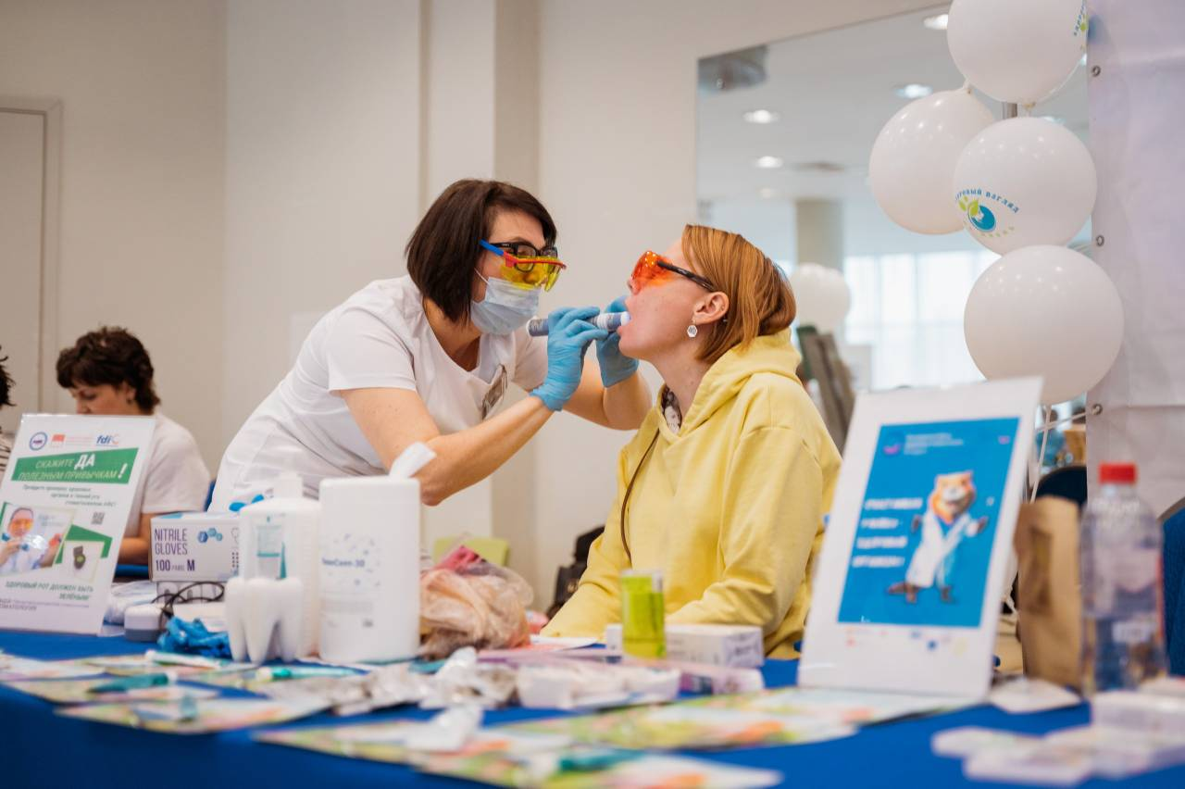
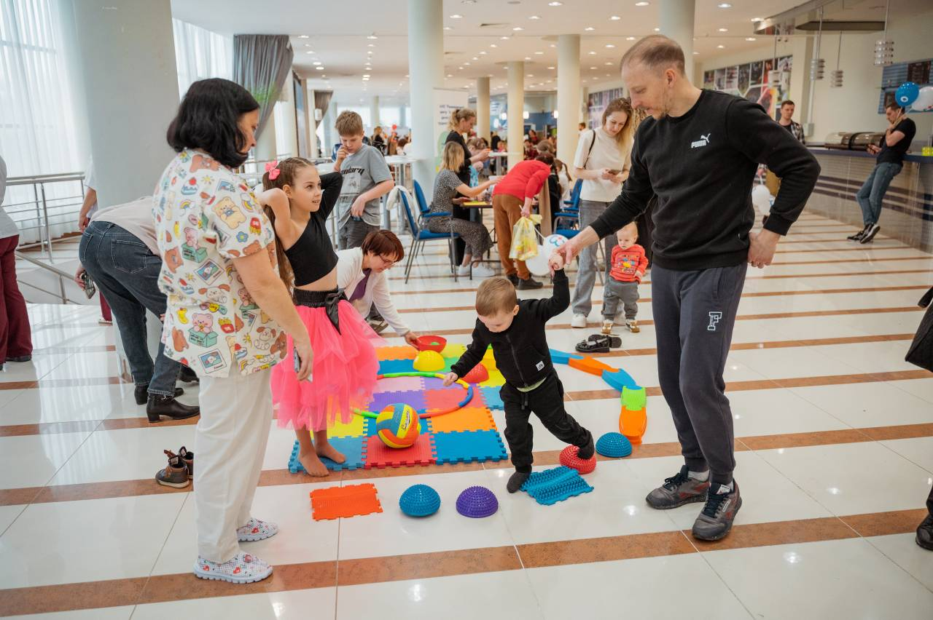
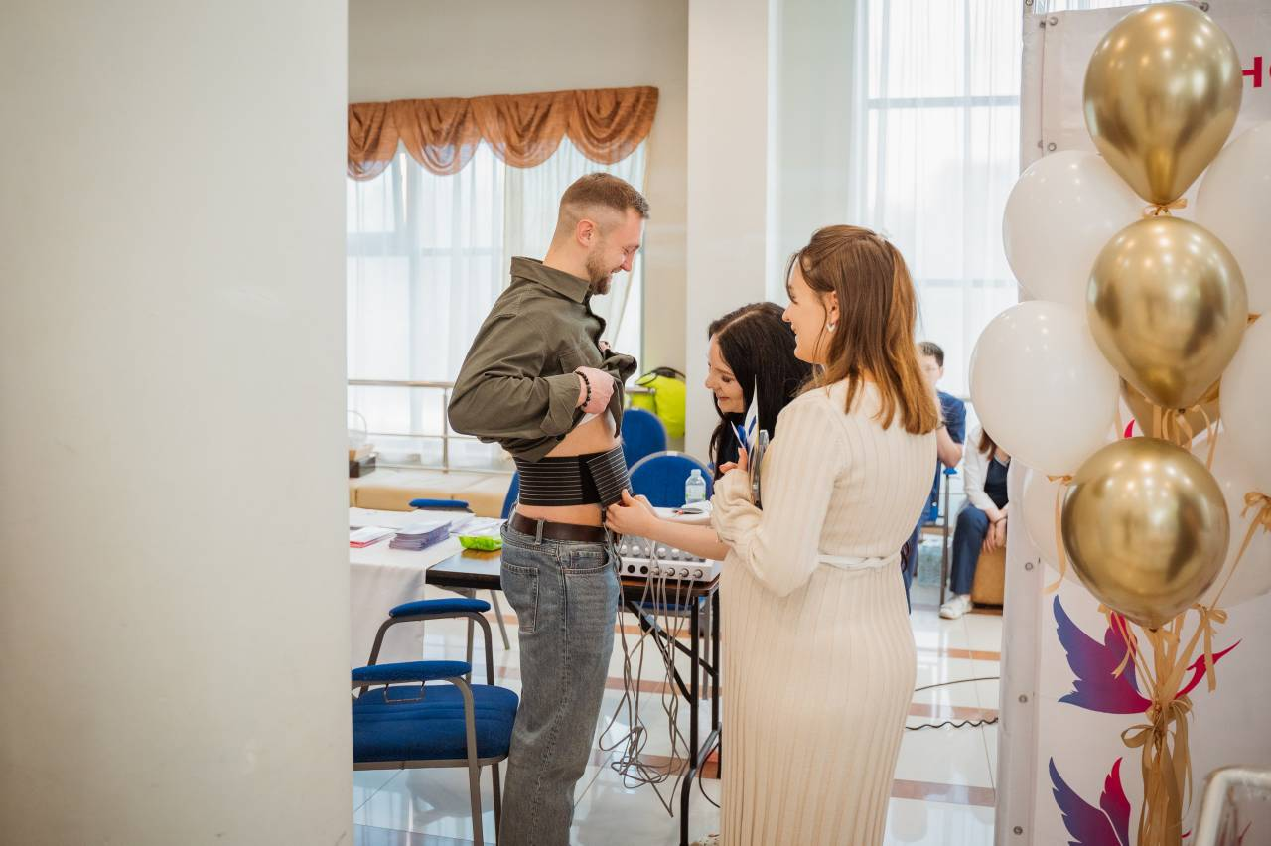
Суть проекта
Активное взаимодействие между государством и коммерческими организациями
Для жителей округа получение всесторонней информации о доступных медицинских услугах, программа профилактики и современных методах диагностики и лечения. Среди предоставленных исследованиях - диспансеризация, УЗИ органов малого таза, УЗИ щитовидной железы, УЗИ сосудов головы,ЭКГ для детей и взрослых, стоматологический онкоскрининг, диагностика зрения, возможность стать донором крови
Проект реализуется с 2022 года. Было проведено 5 мероприятий

Slide 7
Механика проекта
Взаимодействие с государственными и коммерческими медицинскими организациями. Набор участников фестиваля здоровья.
Инструменты:
1. Заинтересованность население в проведении мероприятия
2. Взаимодействие с органами власти
3. Спонсорская поддержка
Последовательность:
1. Выбор площадки для проведения мероприятия
2. Массовая реклама ( ТВ, соц. сети, городская реклама)
3. Обеспечение всем необходимым участникам мероприятия

Slide 8
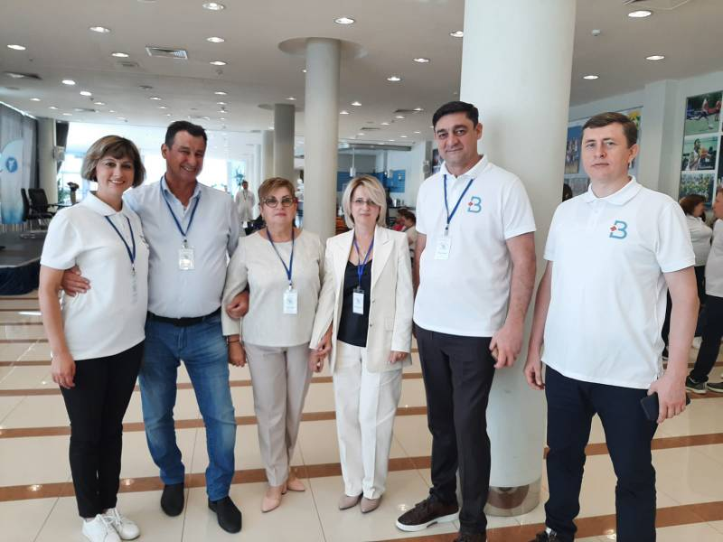
Основные результаты проекта
Постоянная поддержка жителей, их заинтересованность и положительные отзывы служат мощным стимулом для дальнейшего развития проекта.
Поддержка со стороны органов власти Администрации ЛГО и Торгово-промышленной палаты ЛГО позволяют проводить мероприятие на самой большой площадке города ( Дворец спорта Видное).
С момента реализации проекта активное взаимодействие медицинских сотрудников между государственными и коммерческими организациями.
С каждым годом растет интерес со стороны новых коммерческих медицинских организаций, которые открываются на территории Ленинского городского округа.

Slide 9
Информация о текущем статусе
реализации проекта
Первый проект реализован 13 сентября 2022 года.
Второй проект - 28 октября 2023 года.
Третий проект - 13 апреля 2024 года.
Четвертый проект - 21 июня 2024 года(формат фестиваль здоровья + гражданский форму «Социальная сфера»).
Пятый проект - 13 апреля 2025 года.
https://vk.com/wall698658511_129
https://vk.com/wall698658511_428
https://vk.com/video-217669963_456239132?list=642e2e8a5181ac4657
https://vk.com/wall698658511_882
https://vk.com/wall698658511_882
https://vk.com/wall698658511_398
https://vk.com/wall698658511_453
https://vk.com/wall698658511_639
Ежегодное увеличение участников коммерческих медицинских центров.
Перый фестиваль -12 медицинских центров. Последний фестиваль - 20 медицинских центров
Среди участников есть постоянные медицинские центры, которые принимают участие в данном мероприятии.
Ежегодное увеличение численности участников: осень 2022 год - 1000 человек, осень 2023 - 2000 человек, весна 2024 - 2500 человек, 2025 более 3000 человек

Slide 10
Каналы продвижения проекта
Социальная сеть ВК
Распространение информации через социльные сообщества, городские административные ресурсы (дошкольные, общеобразовательные, медицинские учреждения).
https://vk.com/wall-211322290_1611
https://vk.com/wall-211322290_1613
https://vk.com/wall-211322290_1609
Телевидение и интернет ресурсы
ТВ- Видное
https://regions.ru/vidnoe/zdravoohranenie/na-festivale-zdorovya-v-vidnom-mozhno-budet-poluchit-konsultatsii-uzkih-spetsialistov
Реклама
Распространение листовок, плакатов в дошкольные, общеобразовательные, медицинские учреждения. Информатирование через домовые чаты.

Slide 11

Ресурсы
1.
Большая часть финансирования происходит за счет средств организаторов
2.
Для коммерчеких медицинских центров есть минимальный взнос для участия в проекте
3.
Ежегодно затраты становятся меньше за счет приобретения организационных средств от предыдущих фестивалей

Slide 12
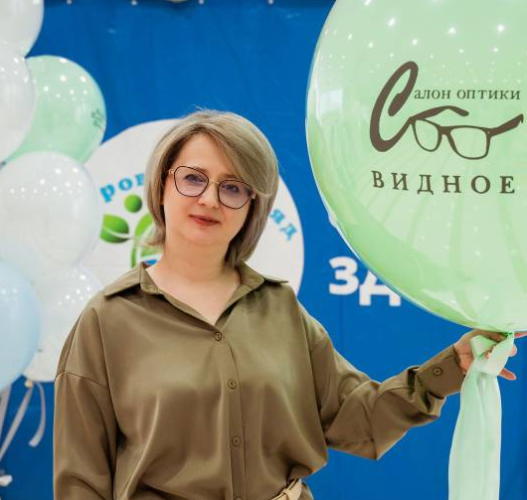
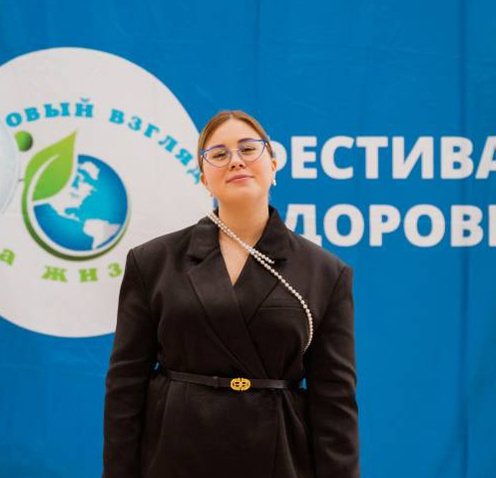
Команда проекта
Руководитель проекта: Олейник Елена Сергеевна, генеральный директор,Россия, Москва,15.02.1977г., постоянное обучение в сфере оптометрии,чтение книг, в свободное время увлечение вышивкой и сбор алмазной мозаики. 9 марта 2023 года была соорганизатором форума «У нас растет чемпион». https://vk.com/wall698658511_224
Ключевые члены команды : Филатова Дарья Викторовна,руководитель Аппарата Филиала ТПП МО ЛГО, Россия, Московская область, город Видное 02.09.1998г.
Руководители проекта
Ключевые члены команды
Олейник Елена Сергеевна, генеральный директор,Россия, Москва,15.02.1977г., постоянное обучение в сфере оптометрии,чтение книг, в свободное время увлечение вышивкой и сбор алмазной мозаики. 9 марта 2023 года была соорганизатором форума «У нас растет чемпион». https://vk.com/wall698658511_224
Филатова Дарья Викторовна,руководитель Аппарата Филиала ТПП МО ЛГО, Россия, Московская область, город Видное 02.09.1998г.

